Slide 1
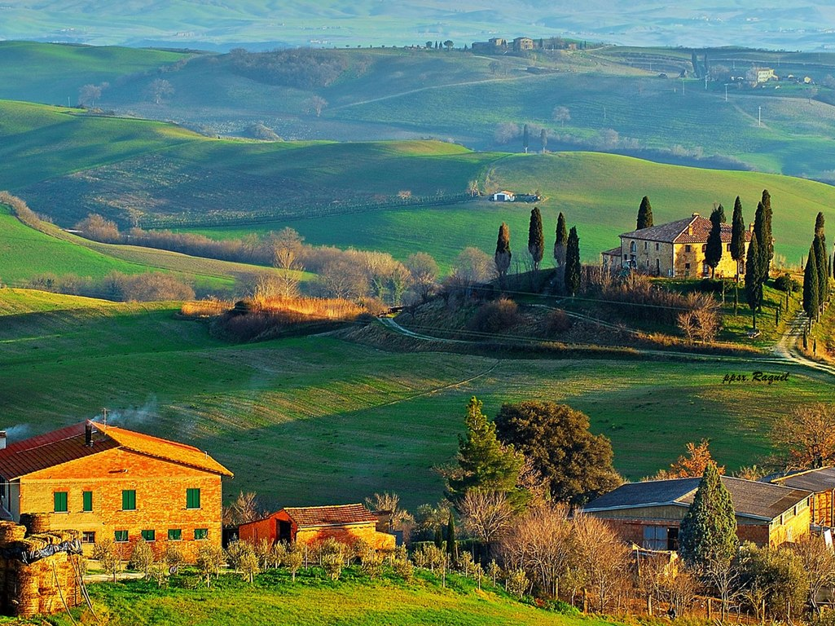








Slide 2
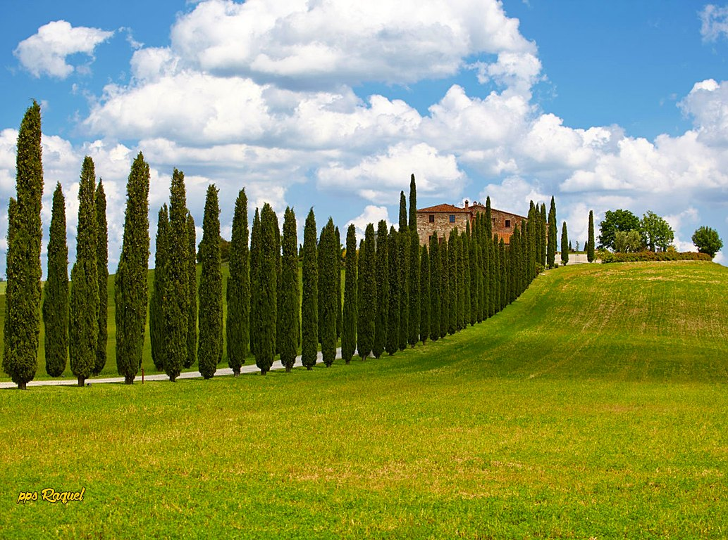

Slide 3
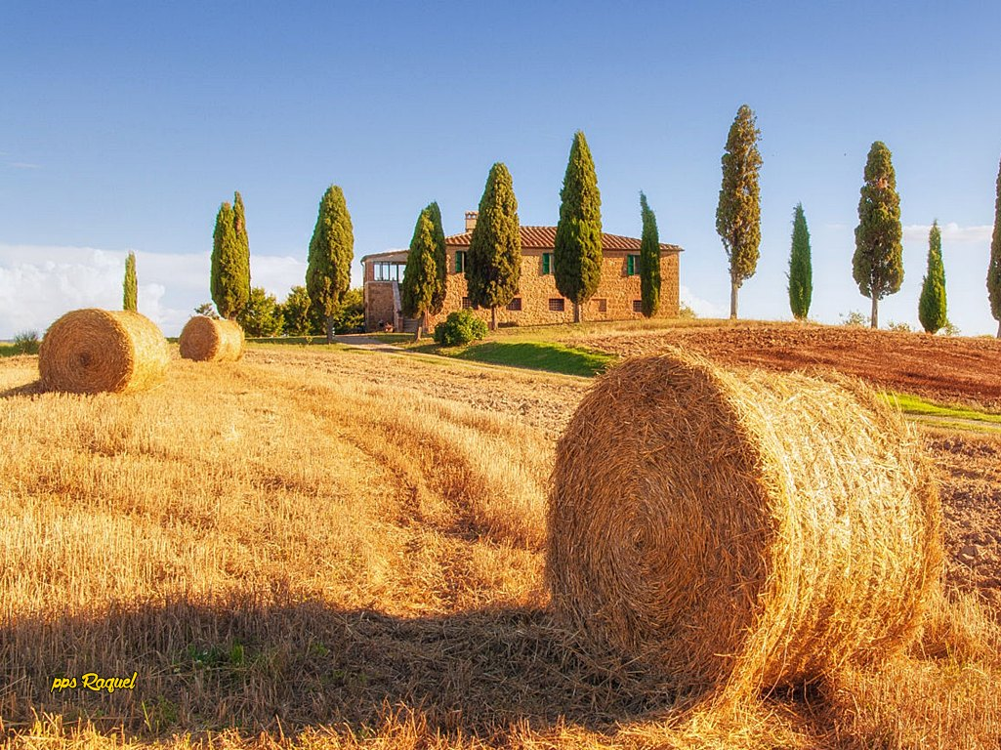

Slide 4
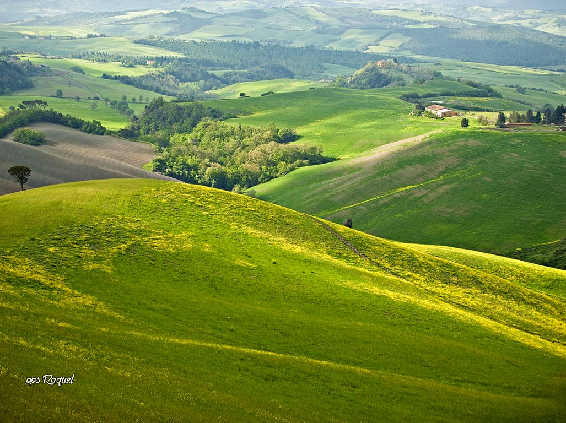
La fascinante mezcla de historia, cultura, arte y paisaje a la que está unida la fama de Toscana es el resultado de una historia milenaria, patrimonio de la civilización universal. Pero la magia de esta región italiana reside en la extraordinaria belleza de su campiña, con sus fincas cultivadas durante siglos.
Salteados sobre los colinas o extendidos por las crestas de las montañas, los pequeños pueblos de Toscana y sus grandes hitos como Florencia o Pisa añaden a su riqueza artística una modélica configuración urbanística que realza aún más su imagen bucólica.
Visitar la Toscana es recibir un golpe de exuberancia con la mano abierta. No es un sueño, pero la duda se entiende. Sencillamente, no hay libro de historia que no haga mención a este territorio. Cómo podría ser de otro modo, si esta bellísima región italiana fue patria de mecenas, exportadora de pontífices y cuna del máximo esplendor renacentista.

Slide 5
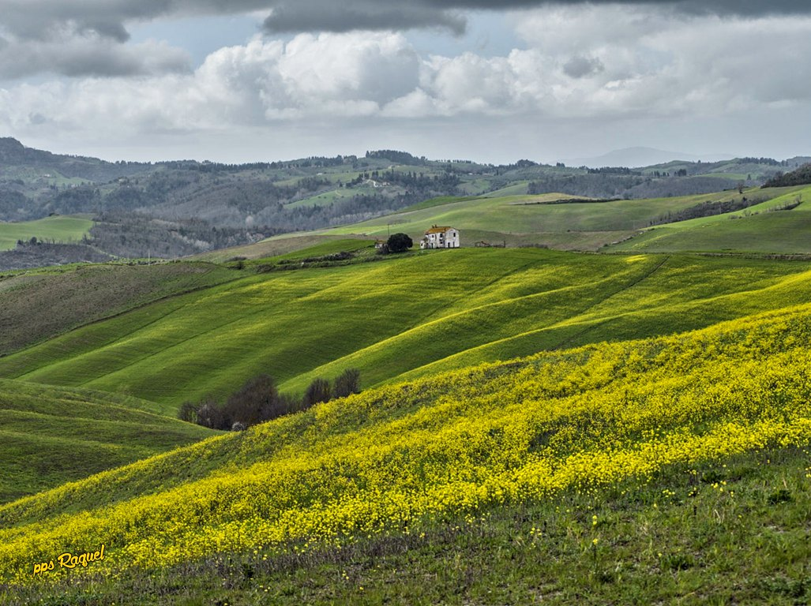

Slide 6
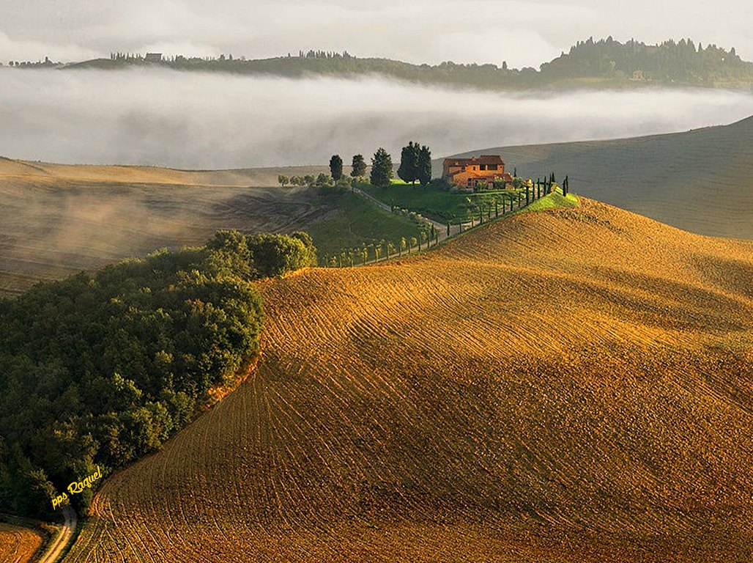

Slide 7
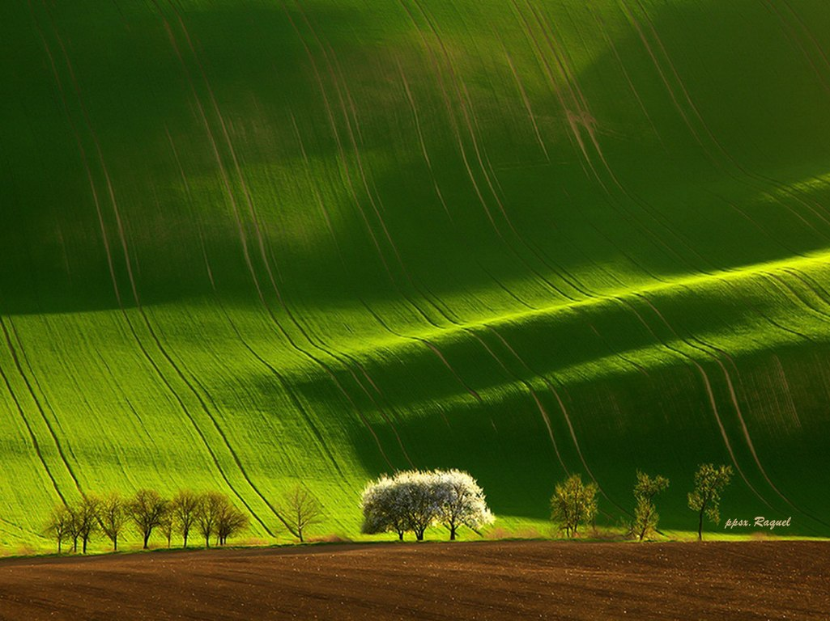

Slide 8
Su ascenso se remonta a la Edad Media, como parte de la ruta de peregrinación entre Roma y Francia. Su localización geográfica le metió de pleno en el conflicto de la época, que enfrentaba al Papado y al emperador del Sacro Imperio, lo que provocó la división de la Toscana entre facciones afines a uno u otro, conocidos por güelfos y gibelinos. Así, la región se fue convirtiendo en un hervidero de ricas comunidades medievales, a menudo enfrentadas por intrigas cortesanas de alta cuna, y mayores pretensiones. El resultado es que difícilmente encontraremos en otra parte del mundo un cúmulo patrimonial comparable al que ofrece la Toscana. Para atestiguarlo, ahí está Arezzo, Lucca, Pisa y Siena y, sombreros fuera, la ciudad Florencia.

Slide 9
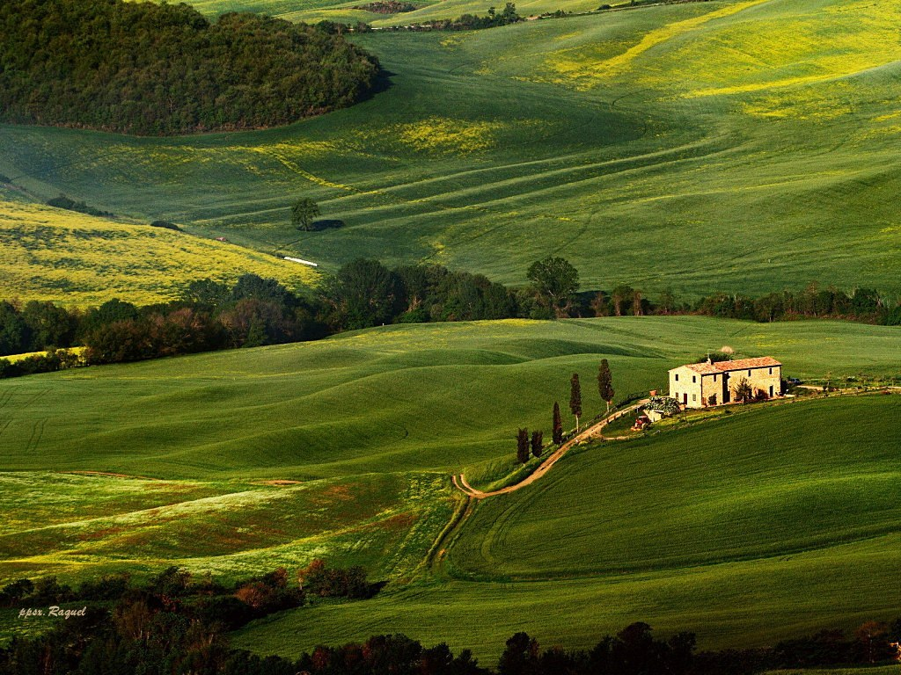

Slide 10
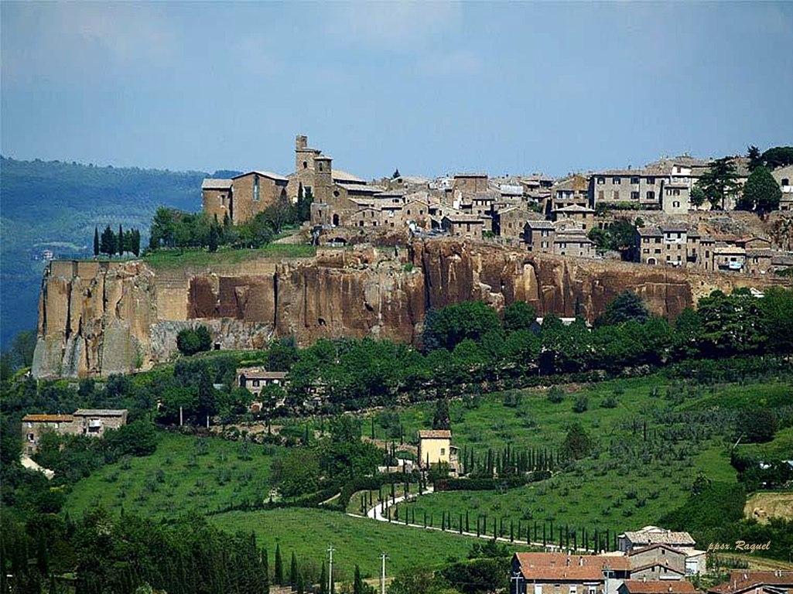

Slide 11
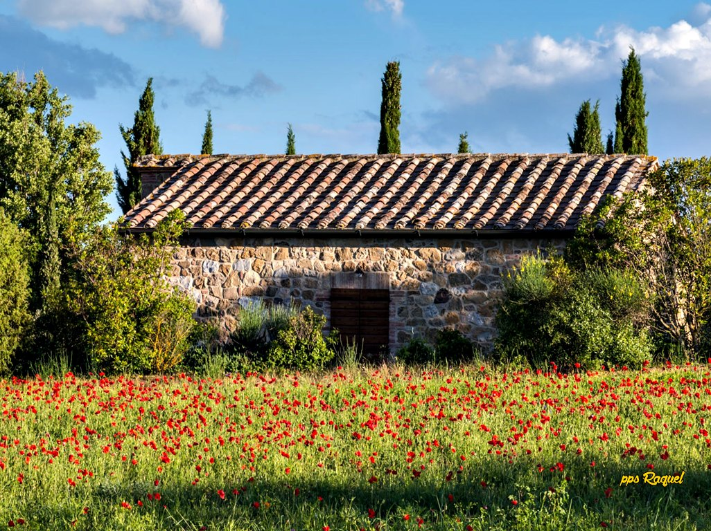

Slide 12
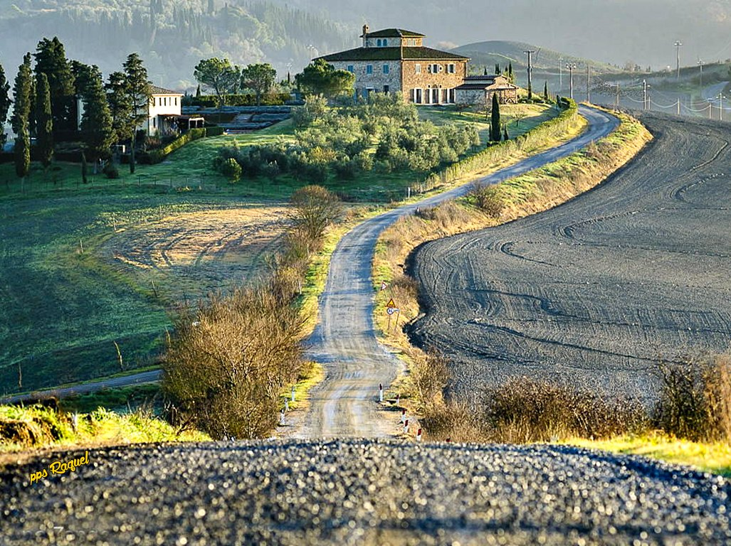

Slide 13
La Tierra toscana es rojiza bajo el sol, y se cubre de vegetación mediterránea. Decir que el paisaje huele a olivos y a vid sería una exageración estilística. Además, innecesaria: bastará con sentarse en ese templo que llaman mesa en la Toscana para imbuirse en su aroma. La simplicidad es la característica principal de su cocina, pero bien condimentada con los mejores ingredientes de la tierra. Famosas son las trufas blancas de San Miniato, el funghi porcini, o el antipasto típico de la zona, el crostini di fegatini. La carne de la mejor calidad procede del valle de Chiana, proveedora habitual de las bisteccas alla fiorentina del segundo plato. Y por supuesto, pastas, pizzas y risottos. Al final, si llegas al postre con el botón del pantalón aún intacto, podrás tomar los dulces cantuccis de Prato. Y todo convenientemente regado por un buen vino de Chianti, para brindar por propios y extraños, antes de reclinar el organismo bajo el pálido sol de la Toscana.

Slide 14
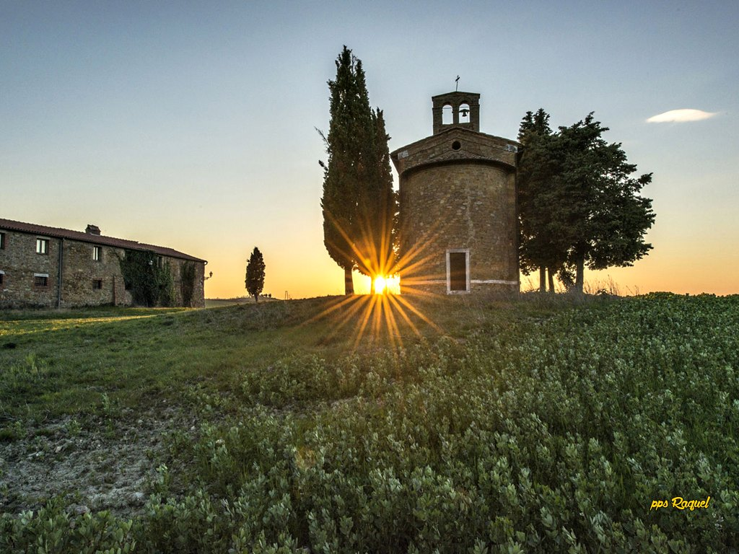

Slide 15
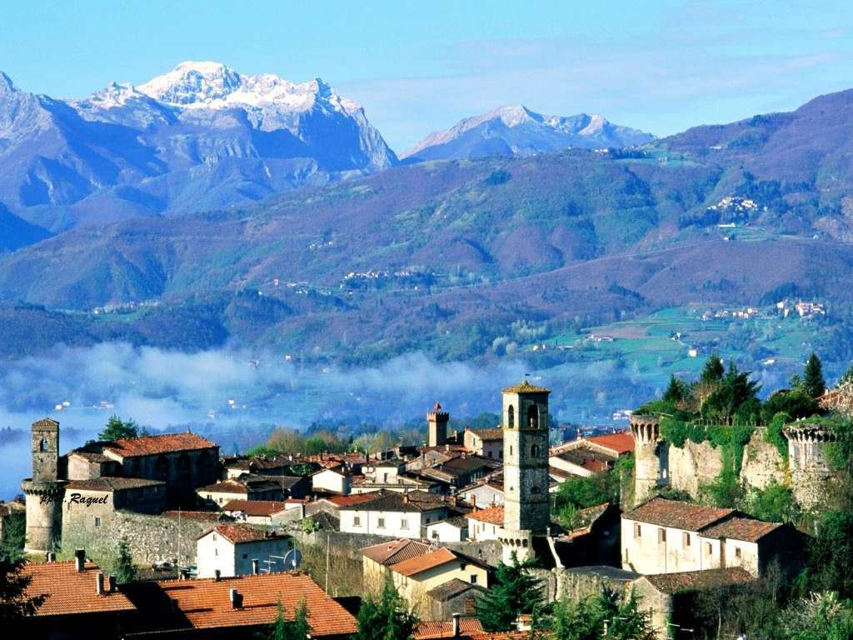

Slide 16
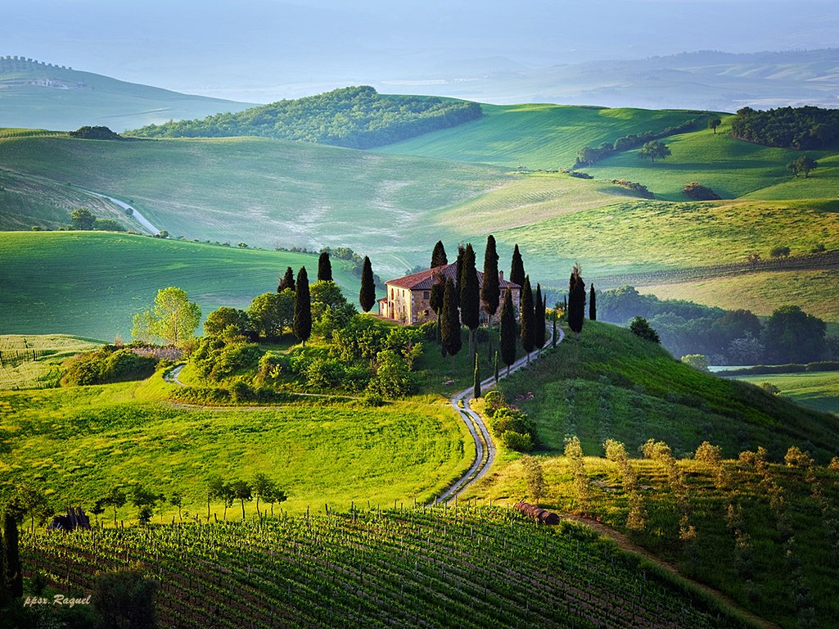

Slide 17
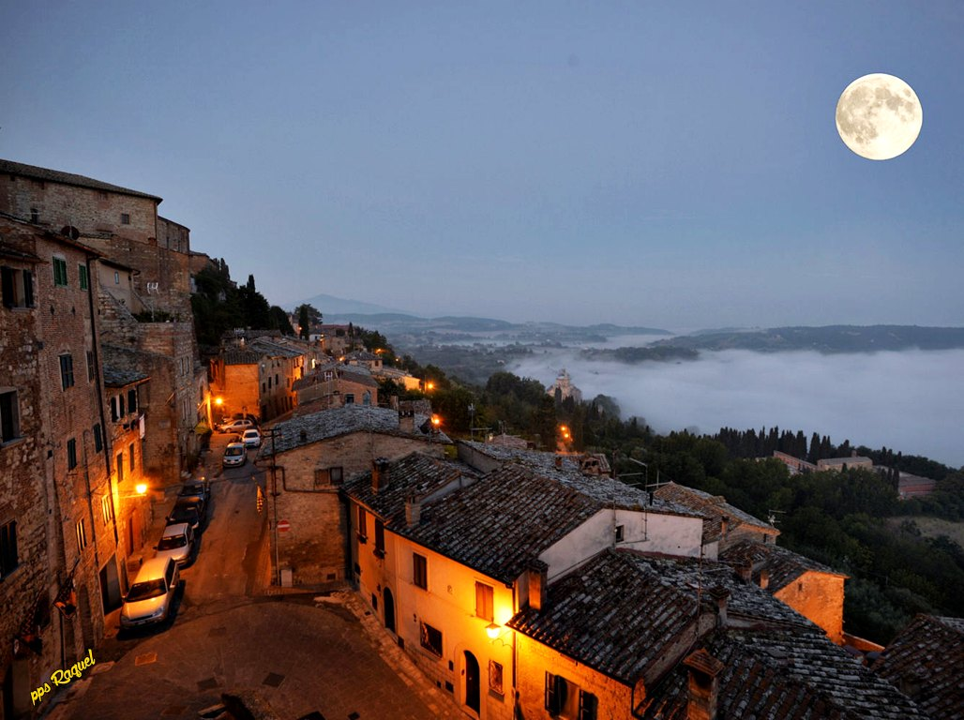

Slide 18
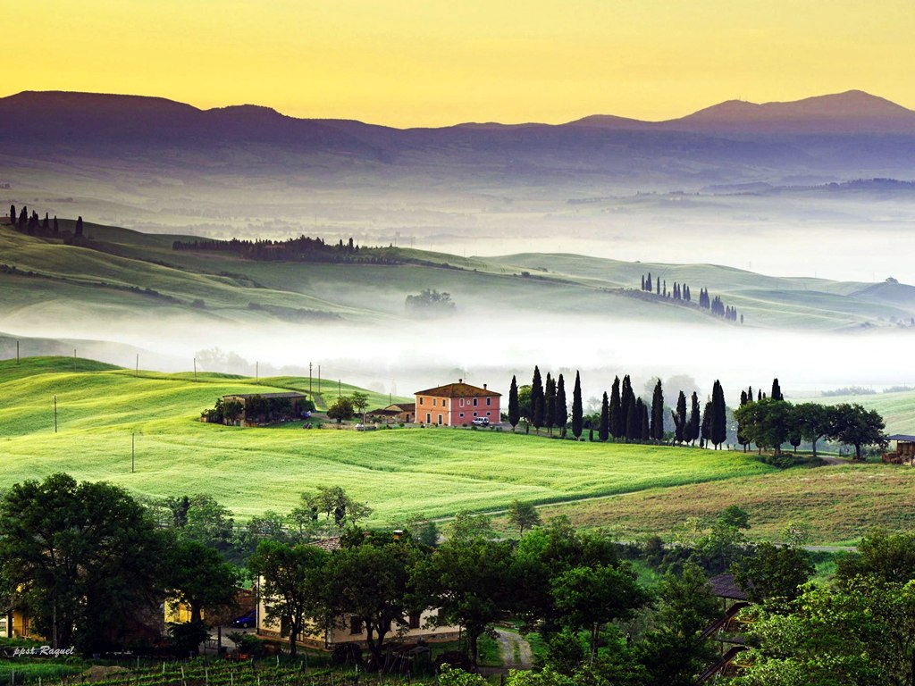

Slide 19
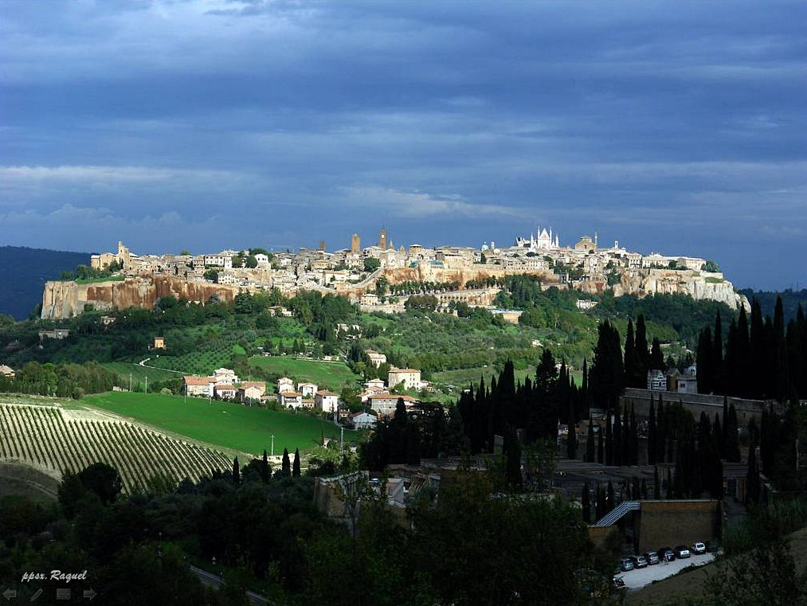

Slide 20
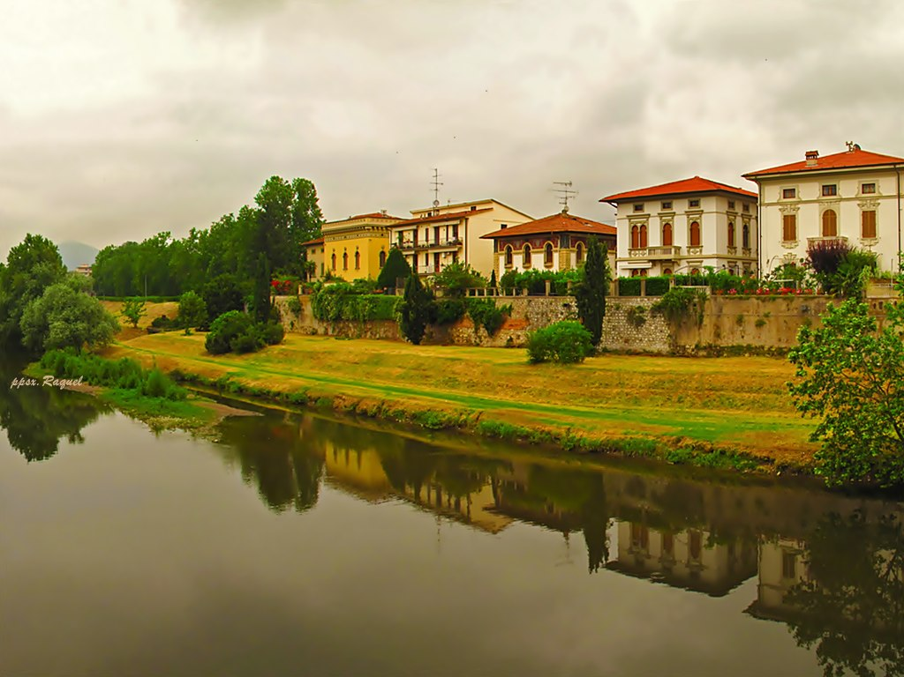

Slide 21
Florencia es uno de esos motivos por los que hay que dar las gracias a la vida y a las compañías aéreas. Se explica solo. Bastará con pasear por su centro histórico, atravesar el Ponte Vecchio, y deambular entre la competición de opulencia que parecen librar sus fachadas, iglesias y palacios. Impresionante resulta el Duomo de Cúpula de Santa María del Fiore, o la Basílica de la Santa Cruz. Y después: museos de la Galería Uffizi, el Palacio Pitti o la Galería de la Academia, donde ese artista que no necesita apellidos, de nombre Miguel Angel, legó a la historia su impresionante 'David' (mientras los Medicci, le pagaban las facturas, sin contar los ceros, de puro embeleso).

Slide 22
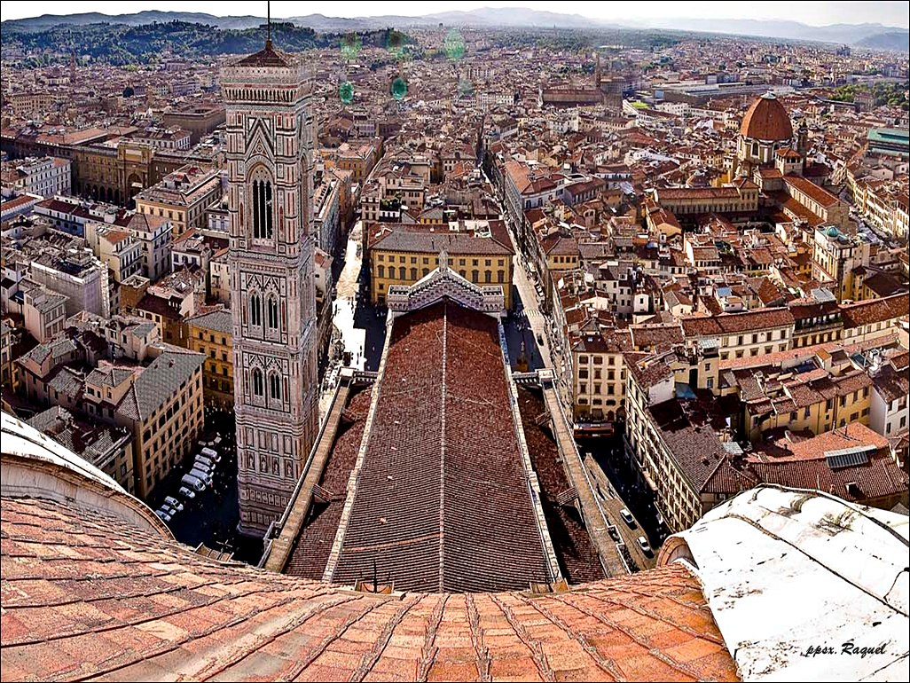
Florencia

Slide 23
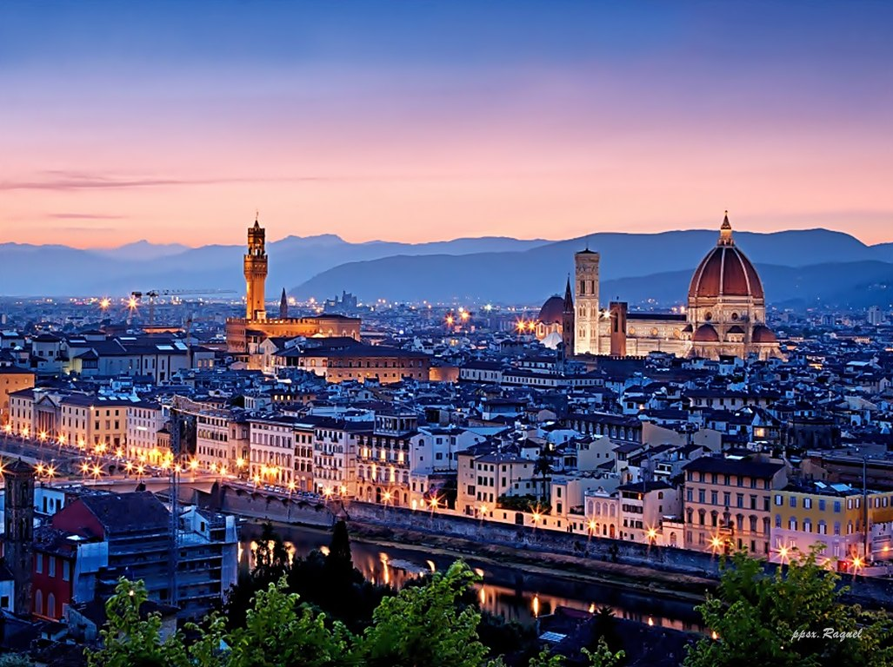

Slide 24
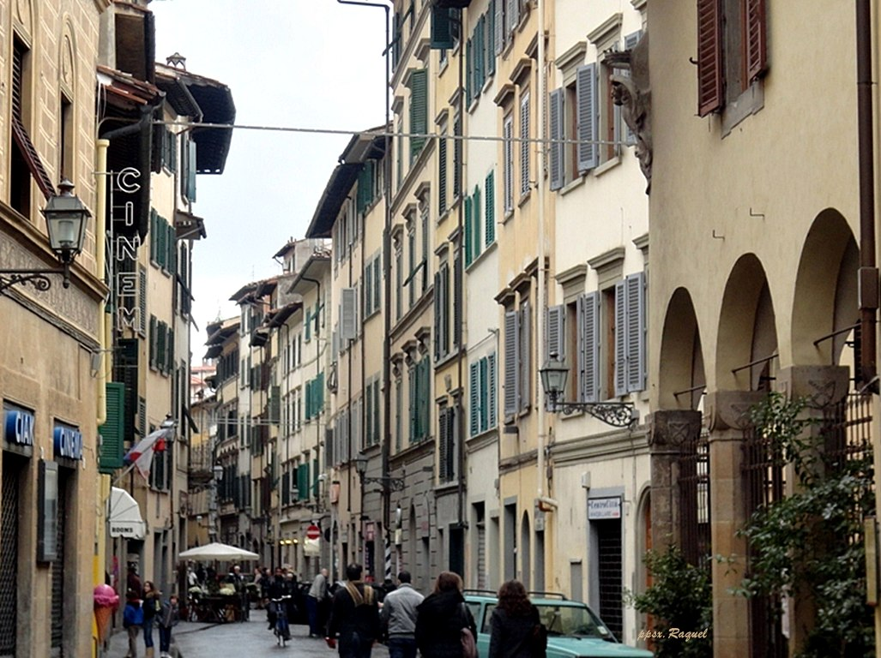

Slide 25
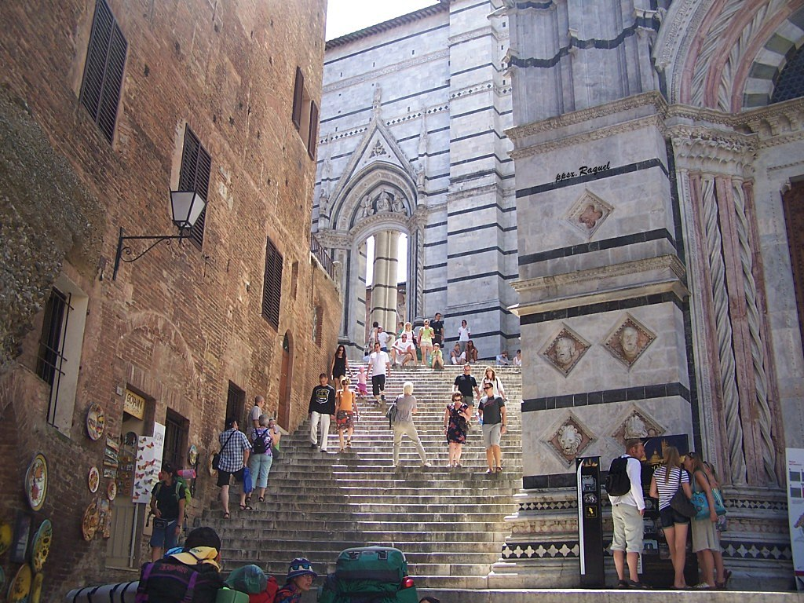

Slide 26
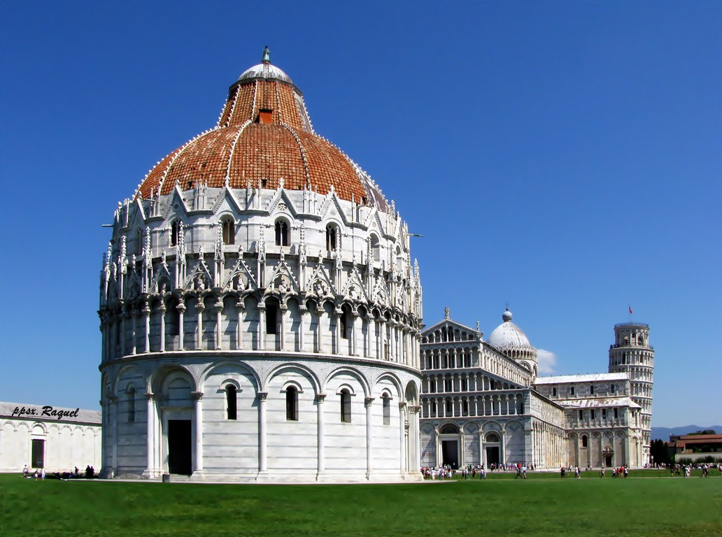
Pisa

Slide 27
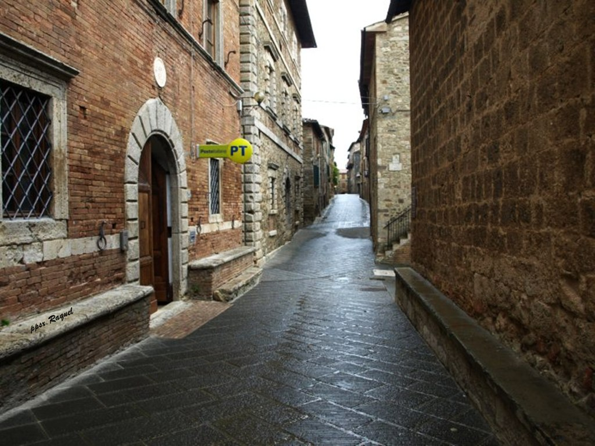

Slide 28
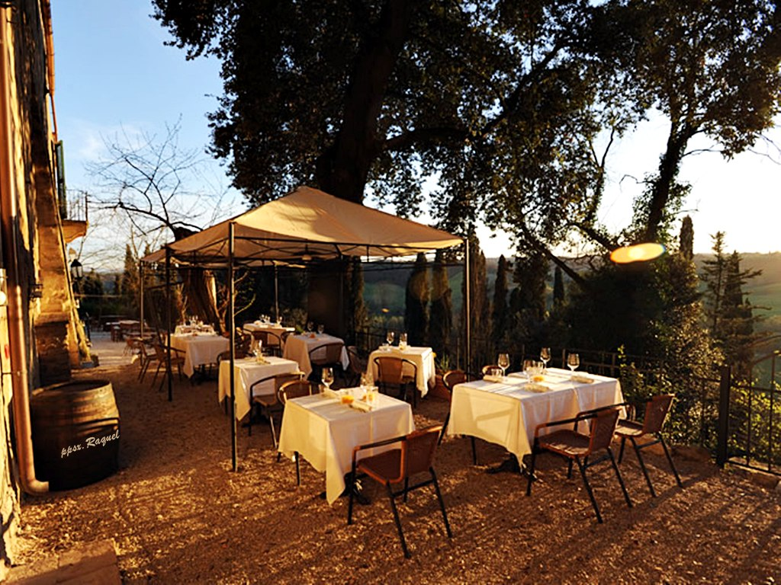

Slide 29
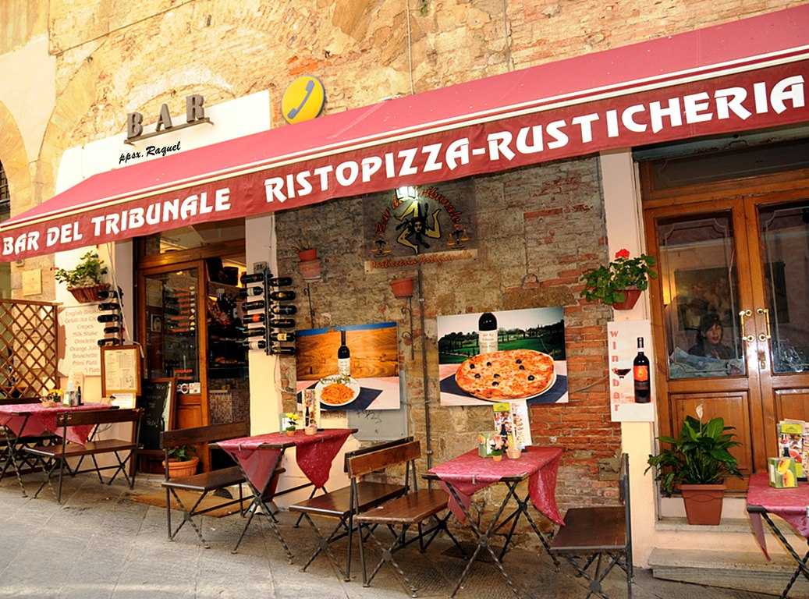

Slide 30
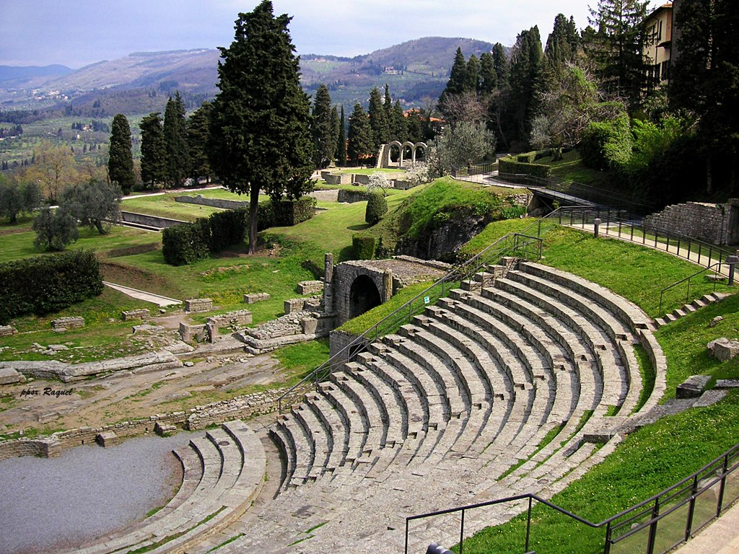
Fiesole

Slide 31
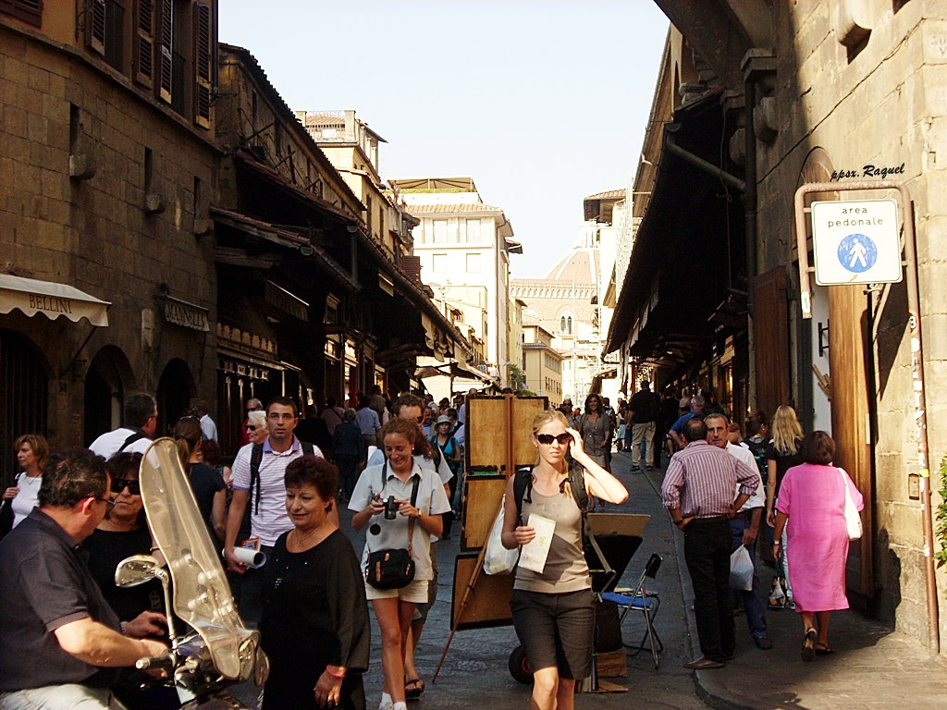

Slide 32
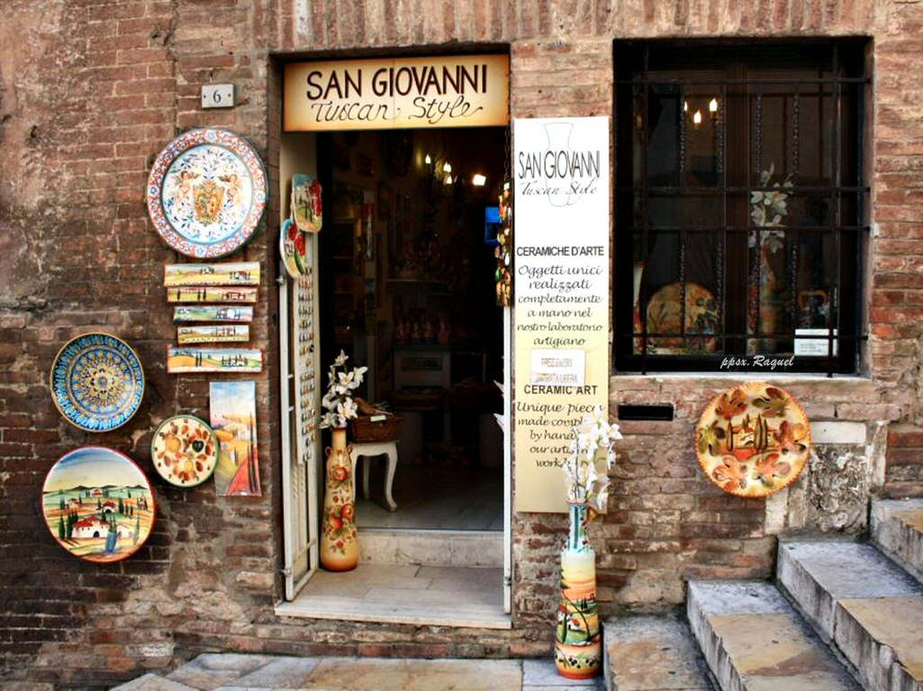
SIENA

Slide 33
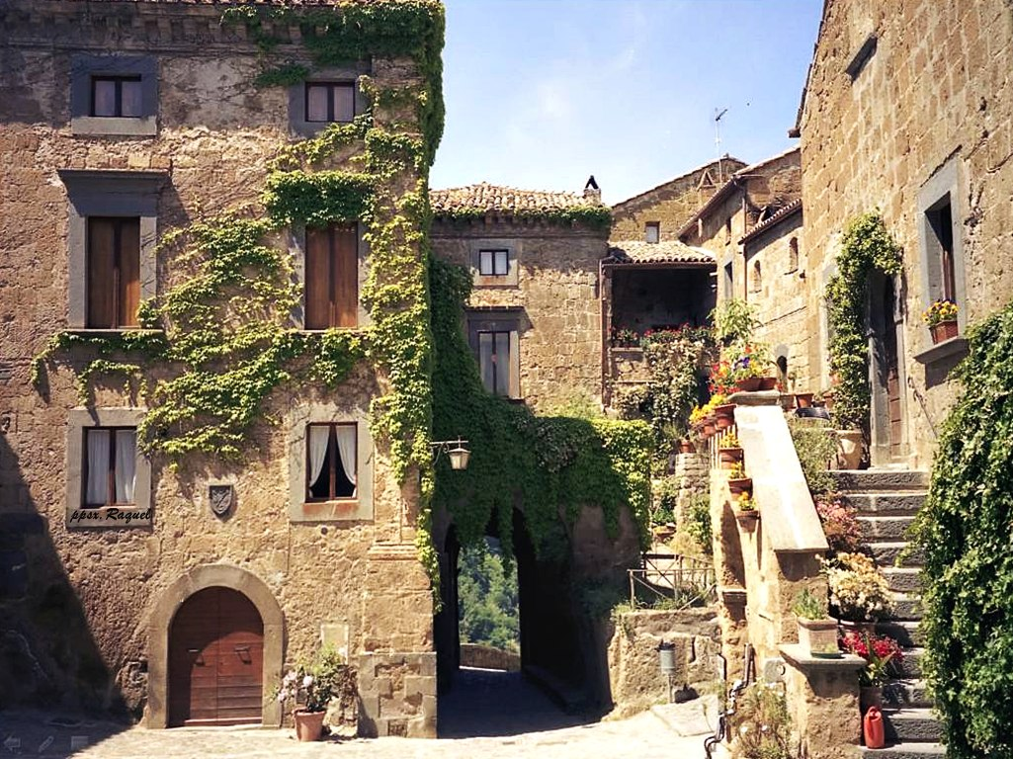

Slide 34
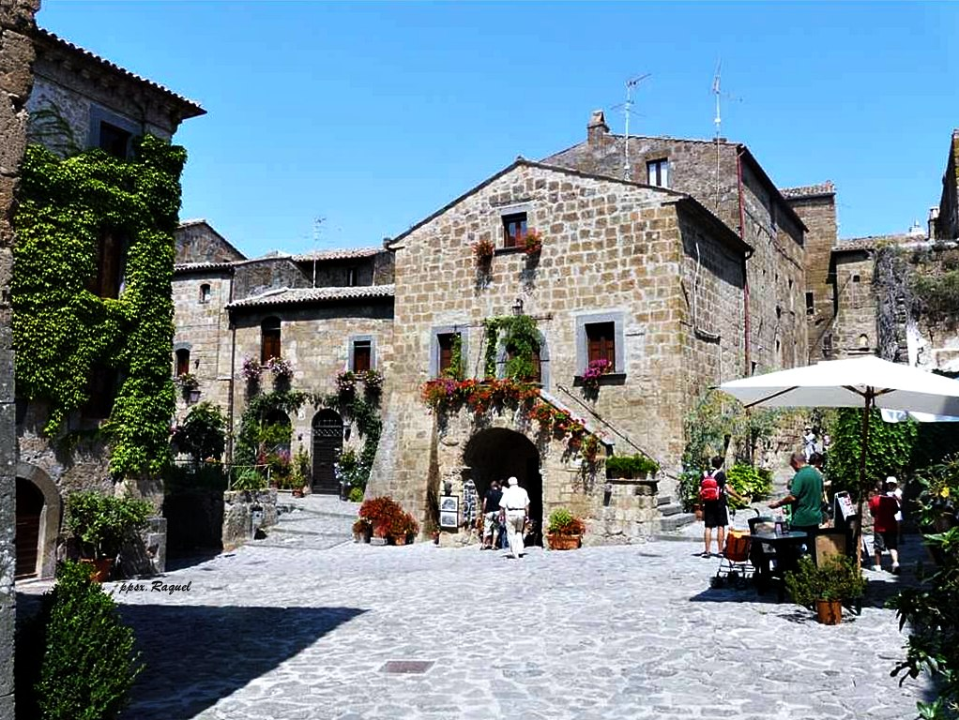

Slide 35
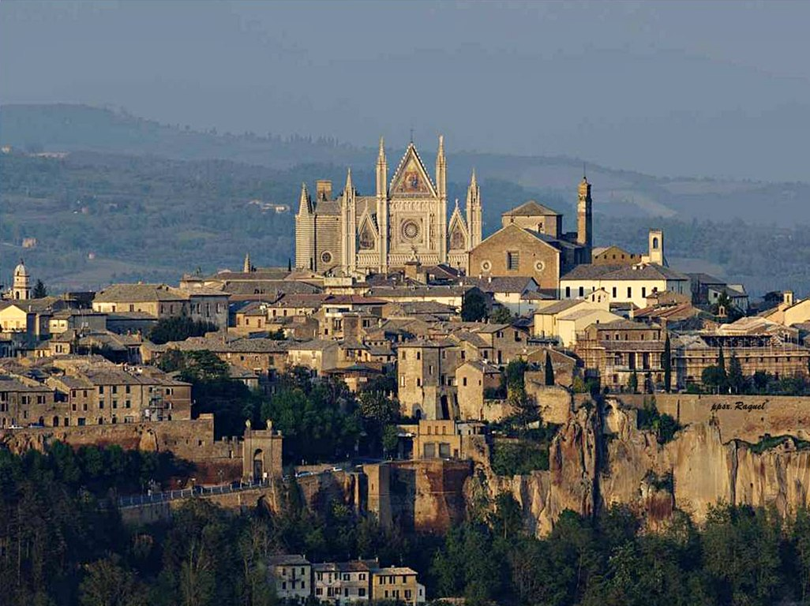

Slide 36
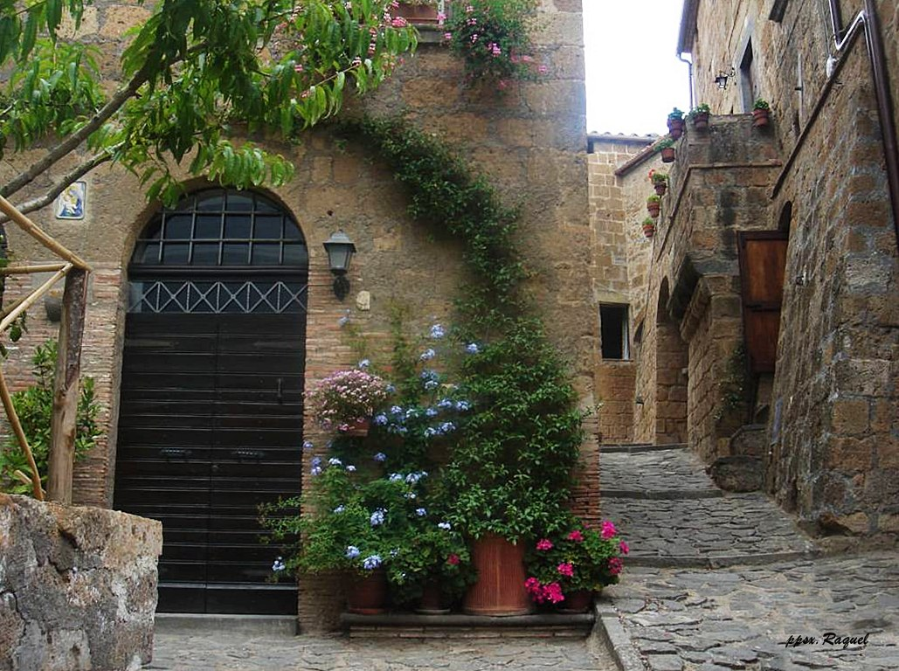

Slide 37
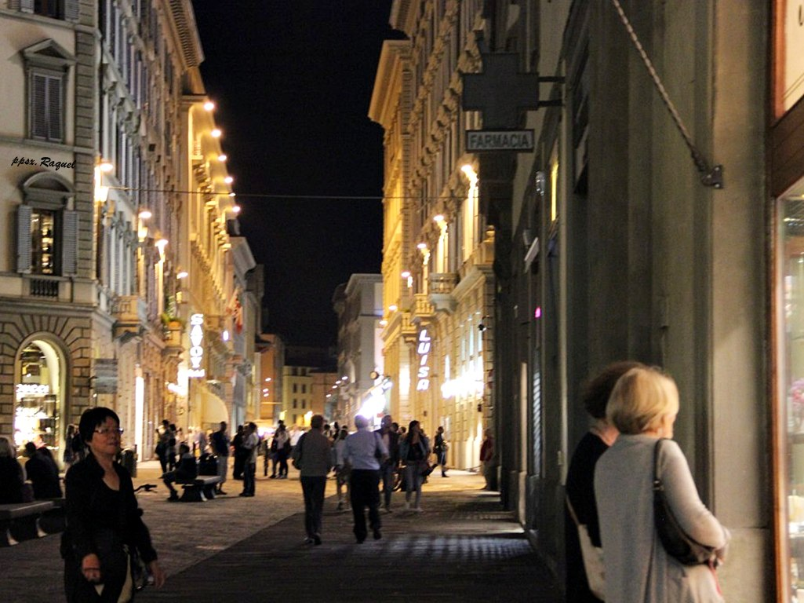

Slide 38
Cuando el viajero va a Pisa, a veces sufre una extraña modificación postural, según la cual, tiende a emular el grado de inclinación de su célebre torre para hacer la gracia. Algunos caen. Pero afortunadamente, la torre del siglo XII sigue en pie, desafiando a la ley de la gravedad, con ayuda de bastantes contrafuertes. Pero en Pisa hay aún mucho más que ver: la piazza dei Miracoli, la catedral románica, con un impresionante portal de bronce, el Palacio Toscanini, o la impresionante fachada de la Piazza dei Cavalieri.
Otra localidad que bien vale un desplazamiento, es Lucca. Lo primero que choca al entrar es encontrarse con una ciudad amurallada, algo bastante inusual en la región. Como los amplios muros perdieron su importancia militar, se convirtieron en los paseos peatonales que ahora rodean la ciudad antigua. Dentro nos esperan, iglesias medievales con suntuosas fachadas, el Palacio Ducal, un antiguo anfiteatro romano. Y mucho calor, si uno comete la torpeza de ir en verano. Después quedará visitar Siena, y echar a andar sin rumbo fijo, pero parándose a contemplar la catedral del siglo XIII, la Piazza del campo, el Palazzo Público y la Universidad.

Slide 39
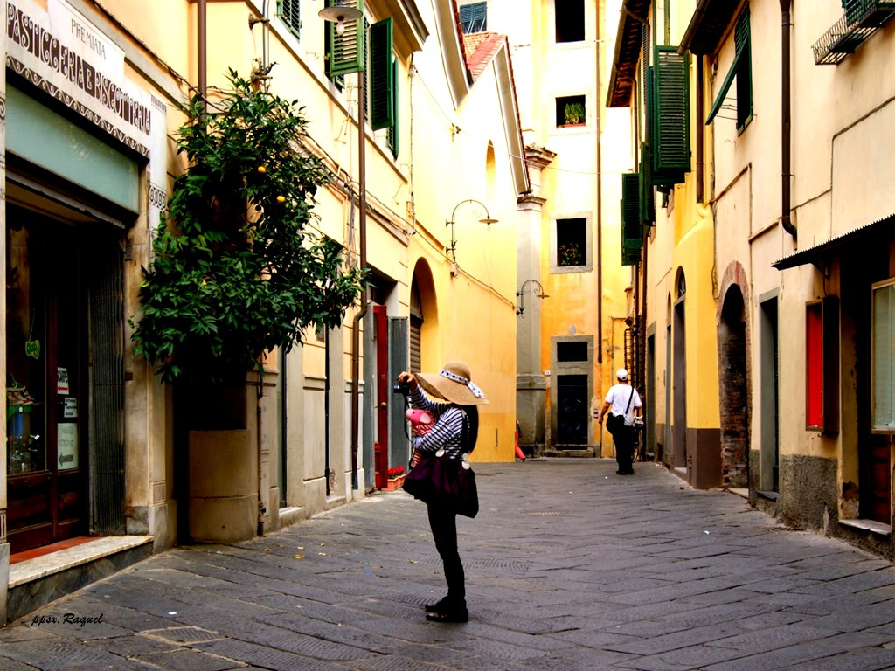

Slide 40
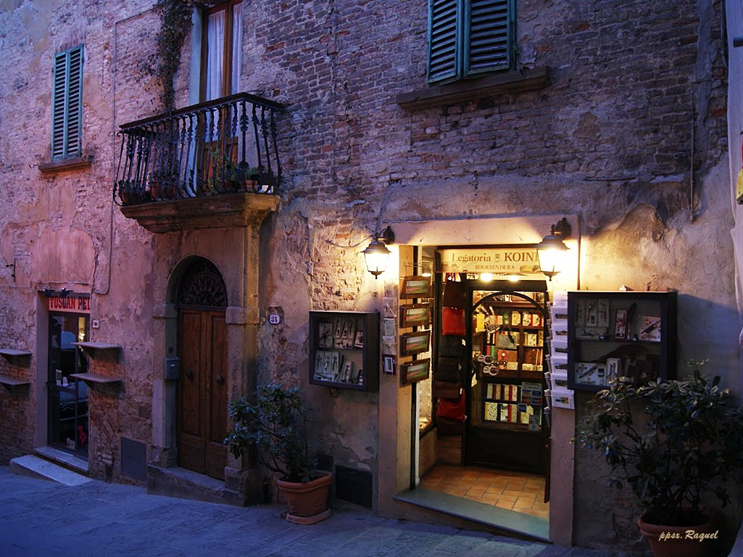
Montepulciano

Slide 41
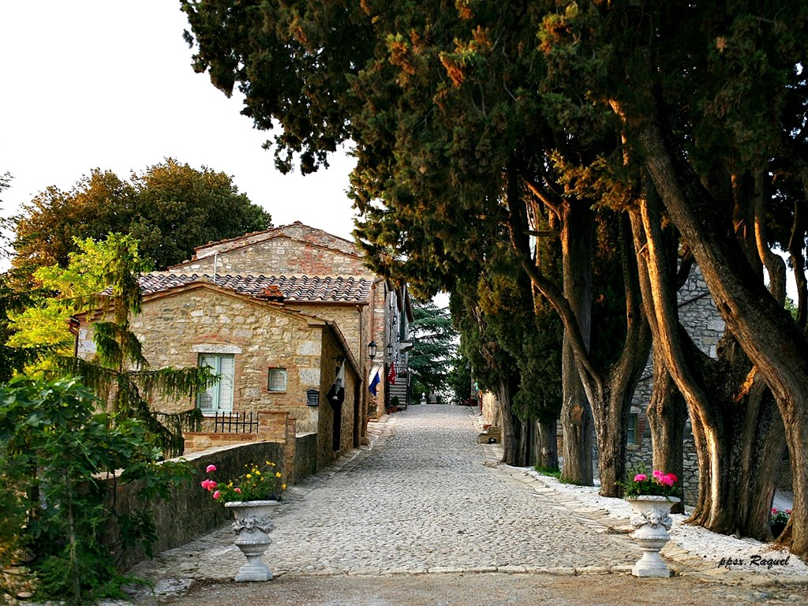

Slide 42
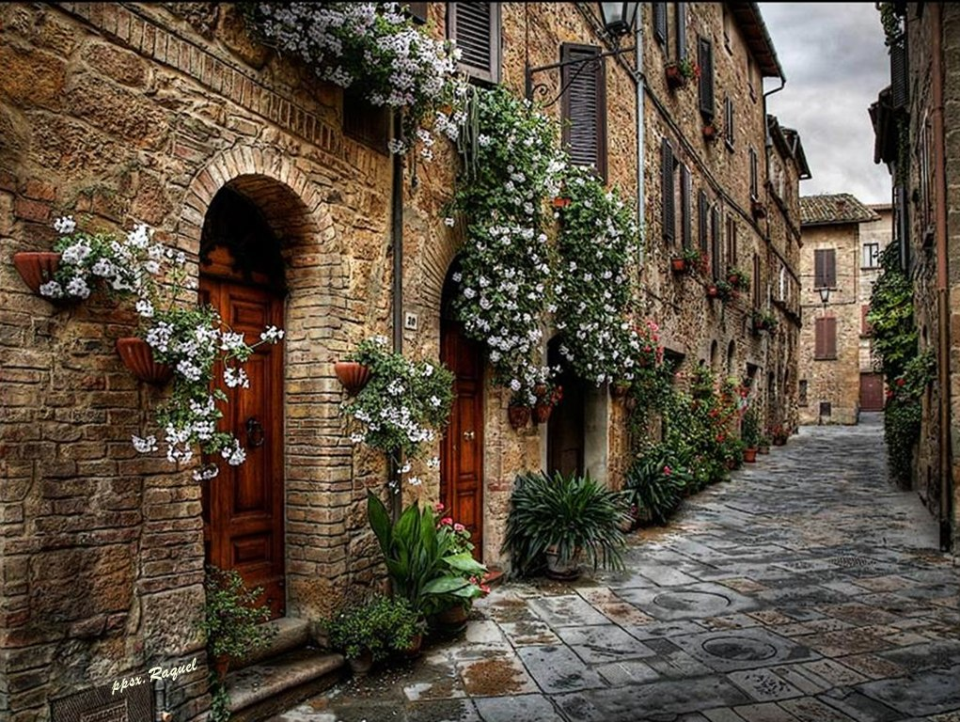

Slide 43
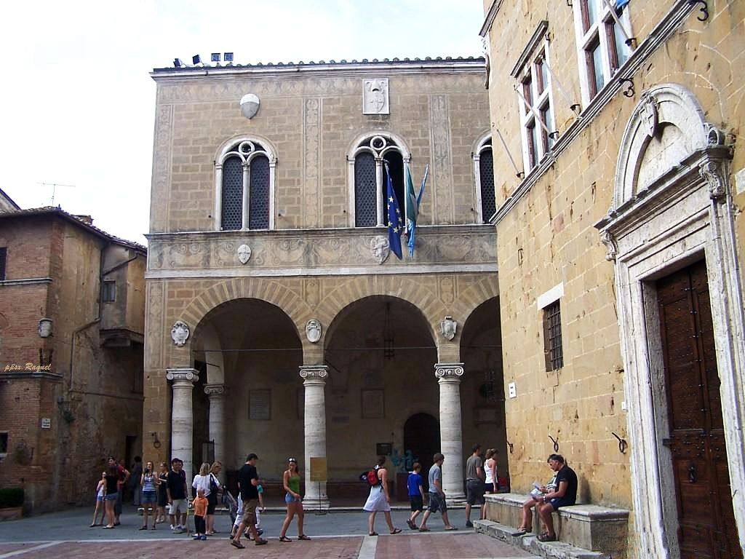
Palacio De Borgia
Pienza

Slide 44
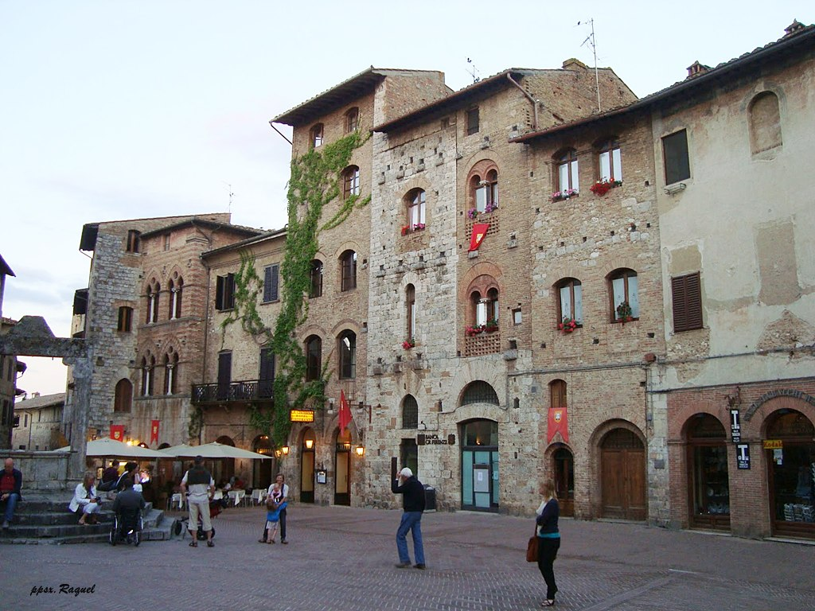

Slide 45
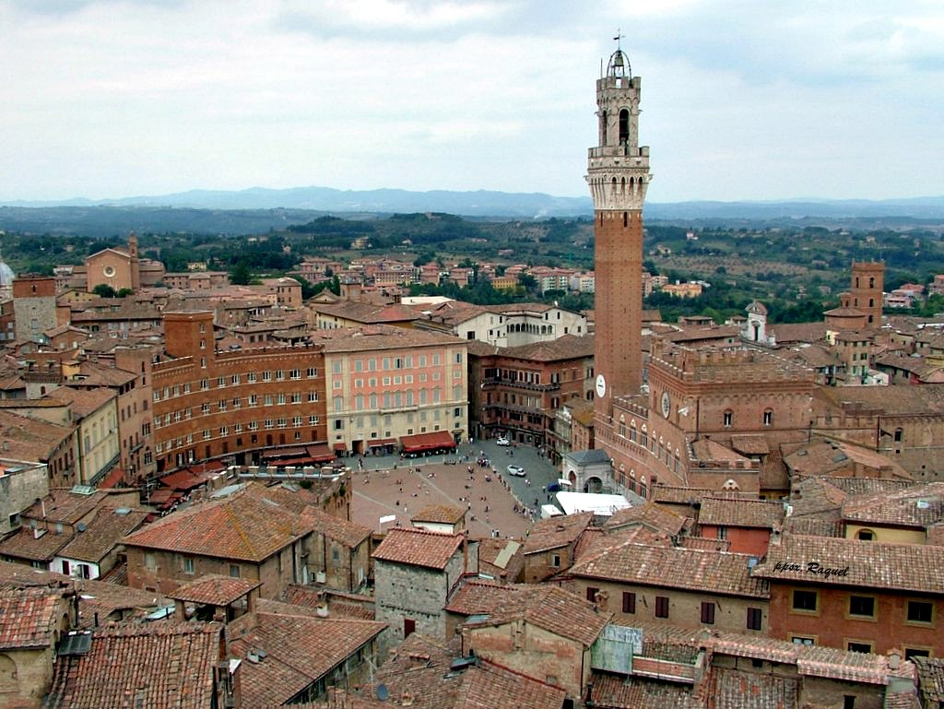
SIENA

Slide 46
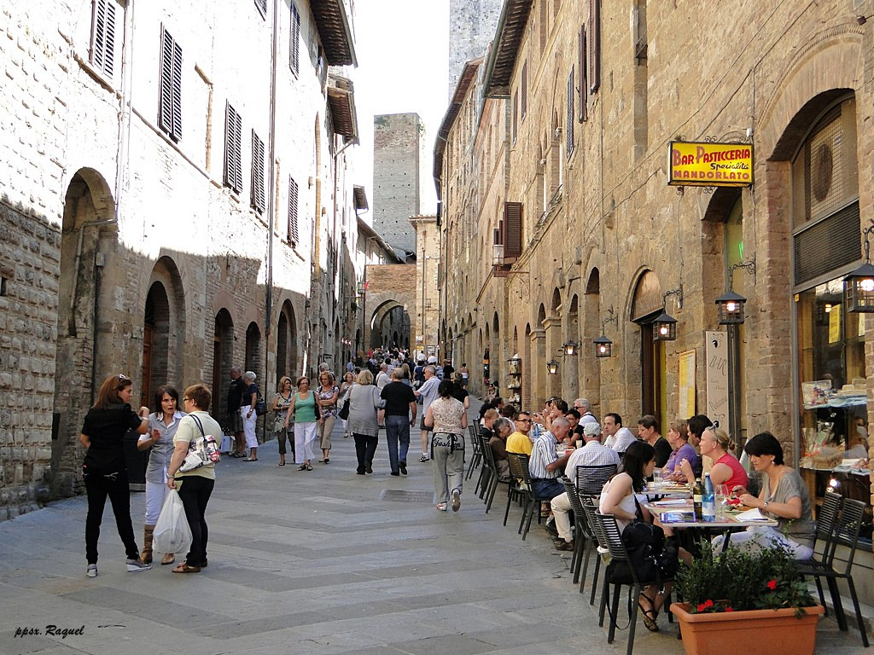
San Gimignano

Slide 47
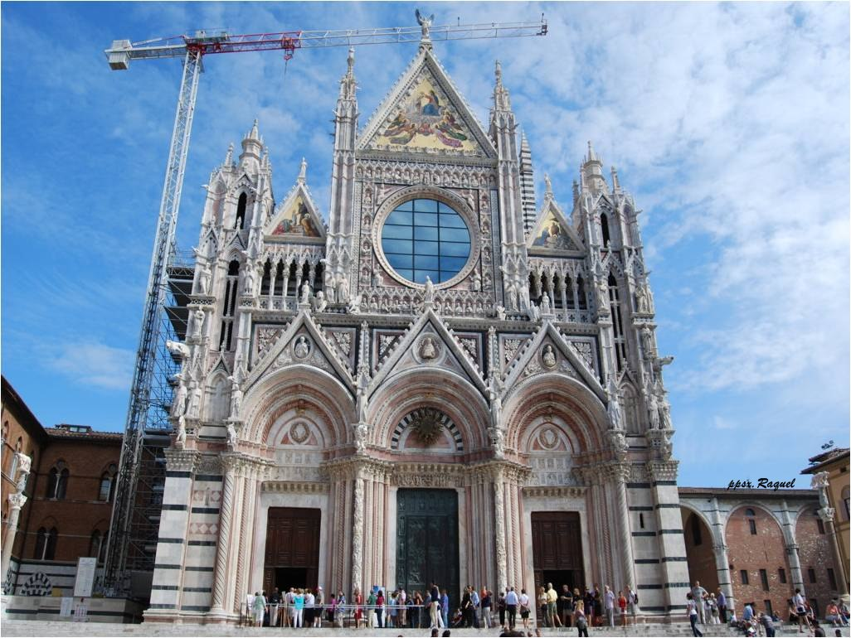
SIENA

Slide 48
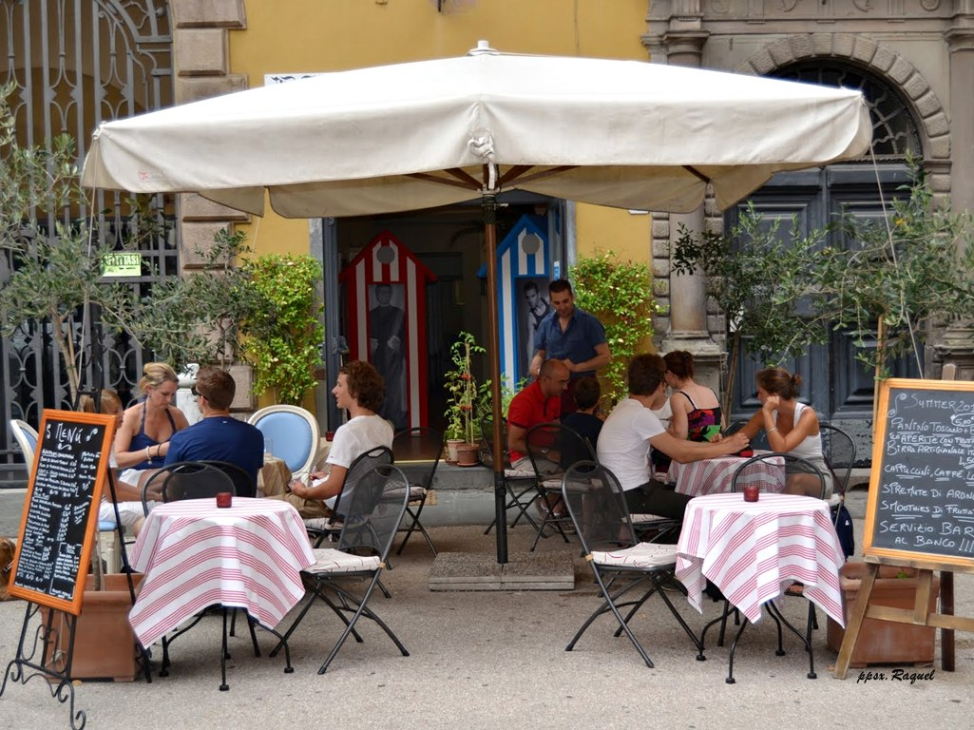

Slide 49
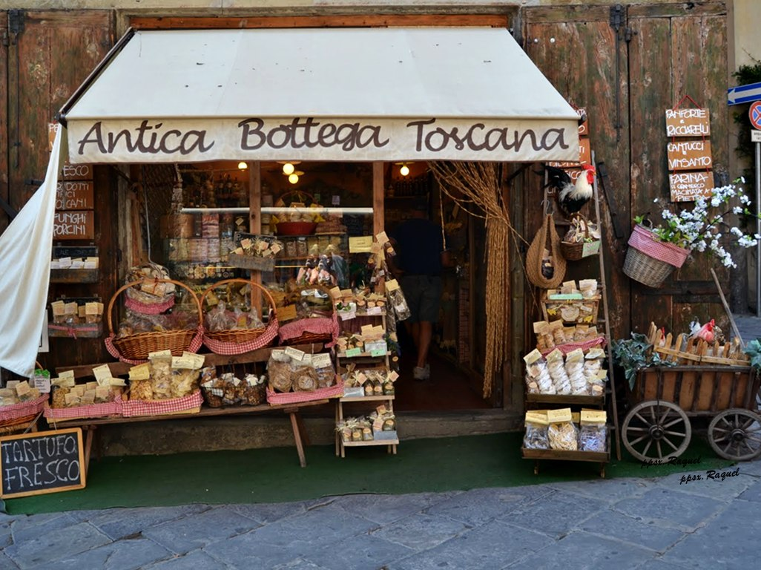

Slide 50
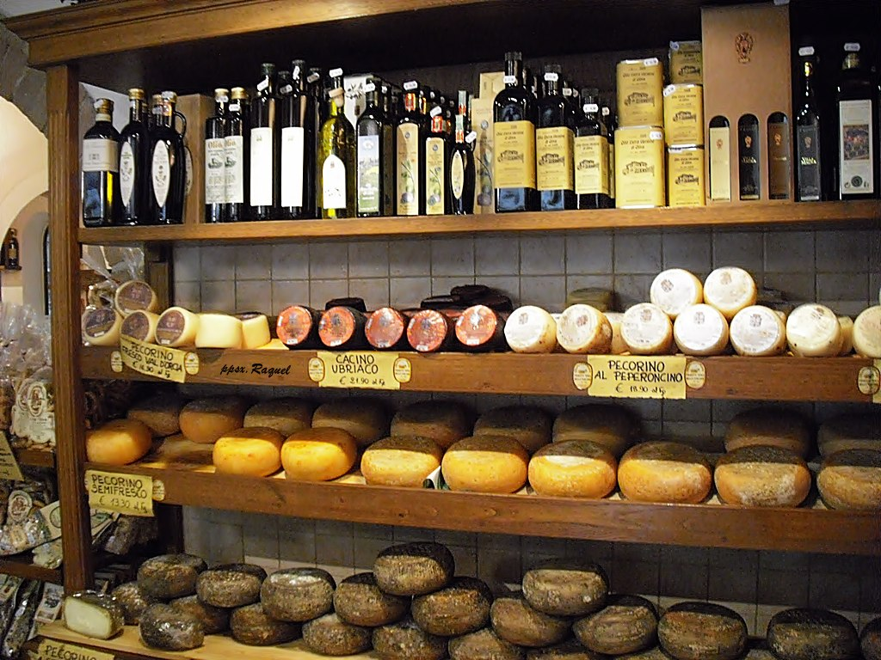

Slide 51
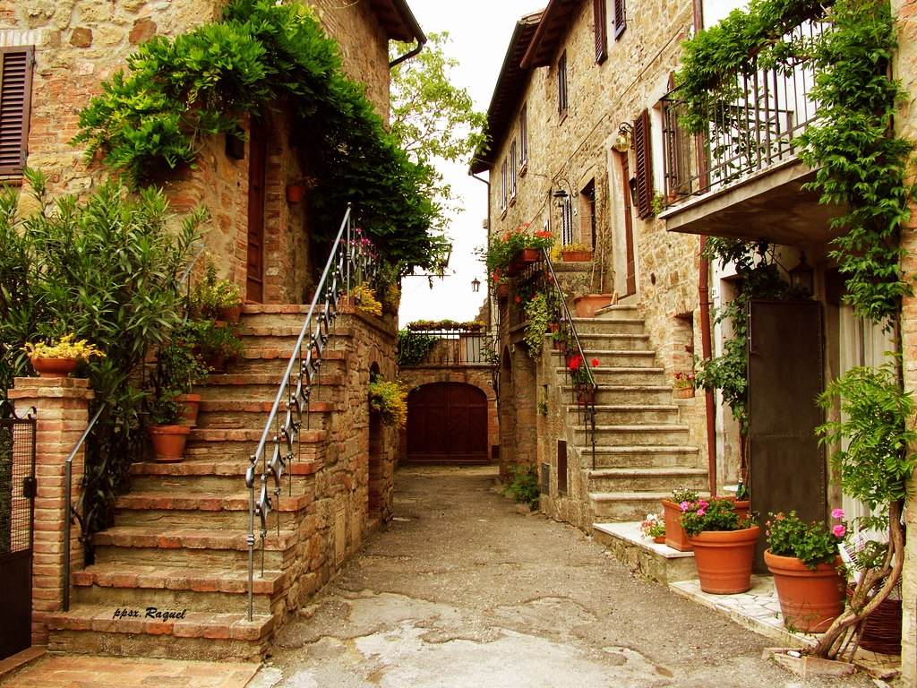

Slide 52
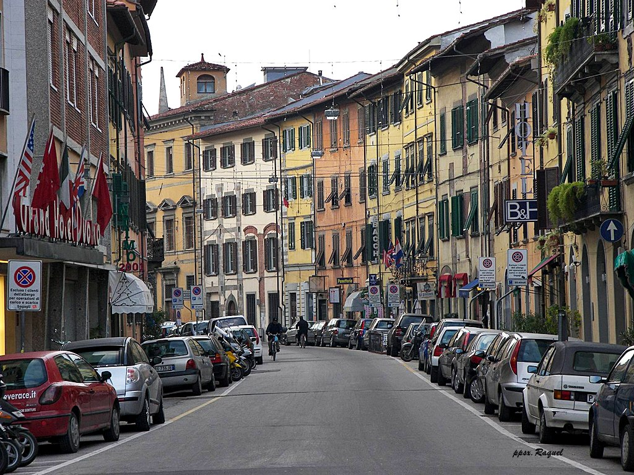

Slide 53
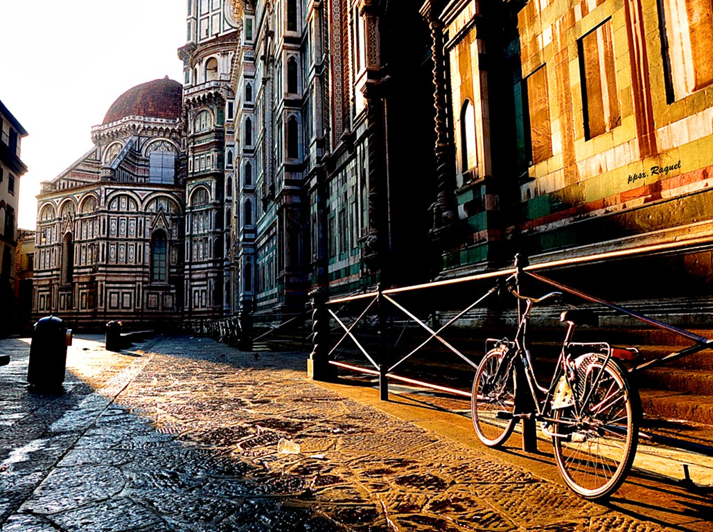

Slide 54
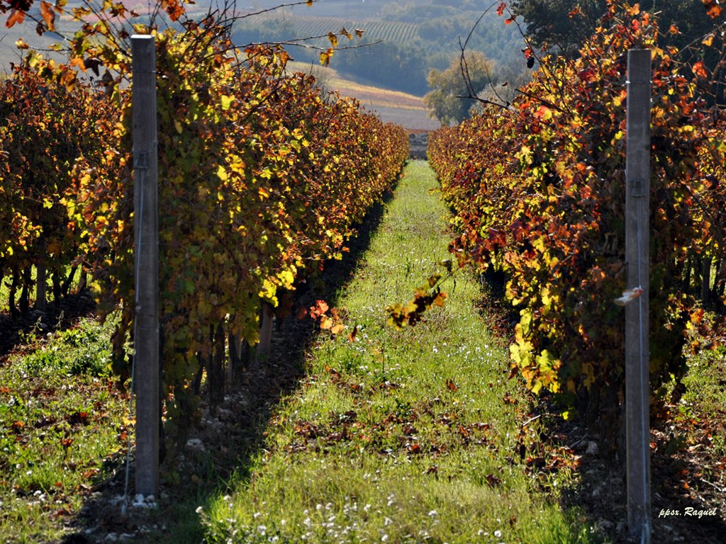
CHIANTI
región vitivinícola

Slide 55


Slide 56


Slide 57


Slide 58


Slide 59


Slide 60


Slide 61


Slide 62


Slide 63


Slide 64



Slide 65









¿Te ha gustado?
Puedes ver más entrando
Aquí
Además puedes recibir powerpoints en tu correo electrónico suscribiéndote aquí:
Esta presentación powerpoint ha sido creada y compartida única y exclusivamente para mispps.com

